Slide 1



Notes:
Editor

Slide 2

Notes:
PNG

Slide 3



ParrotOS
Notes:
Editor

Slide 4

Notes:
PNG

Slide 5
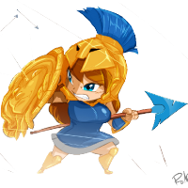

Athena
Notes:
Editor

Slide 6
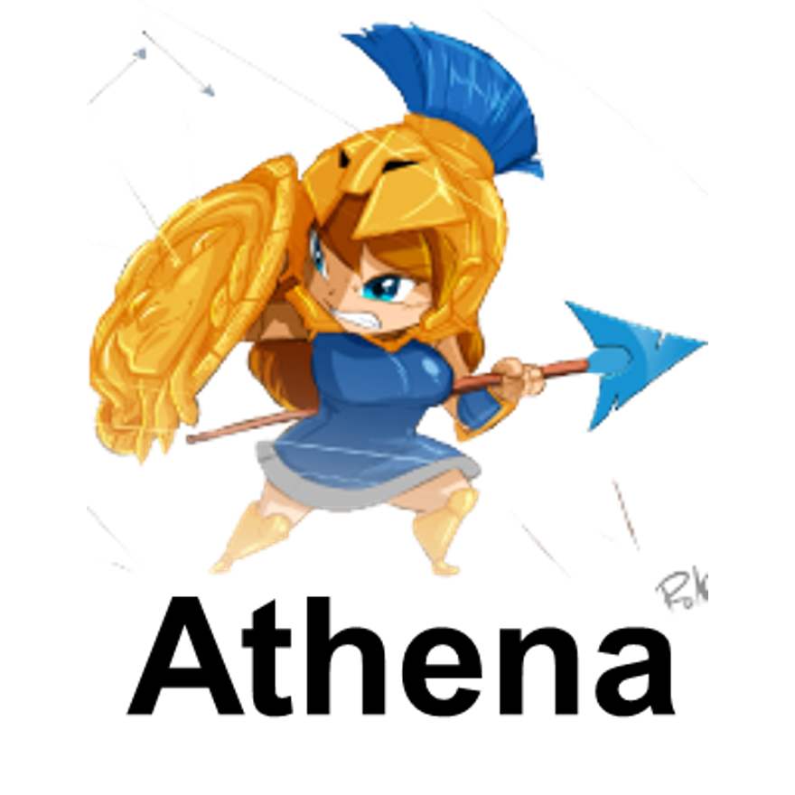
Notes:
PNG

Slide 7



Notes:
Editor

Slide 8

Notes:
PNG

Slide 9


CAINE
Notes:
Editor

Slide 10

Notes:
PNG

Slide 11


Notes:
Editor

Slide 12

Notes:
PNG

Slide 13
Notes:
Editor

Slide 14
Notes:
PNG

